Slide 1

Mentalità e agire imprenditoriale
myidea.ch

Slide 2
Informazioni di base sul programma di insegnamento e apprendimento myidea.ch
Il programma di insegnamento e apprendimento myidea.ch è nato nell'ambito del progetto «Mentalità e agire imprenditoriale nelle scuole professionali svizzere – Dimensione economica, etica e sociale»
Il progetto è promosso dalla Segreteria di Stato per la formazione, la ricerca e l'innovazione SEFRI.
Il programma è disponibile in francese, italiano e tedesco.
Il materiale di insegnamento e apprendimento si trova alla pagina Internet: www.myidea.ch
«MyIdea Challenge» è il concorso al quale tutti possono partecipare con la loro idea e che offre interessanti premi per i vincitori. La data del prossimo concorso si trova sul sito www.myidea.ch
Ulteriori informazioni relative al progetto «Mentalità e agire imprenditoriale » si trovano nella relativa pagina web:
  Versione in tedesco: www.udh-ch.ch
  Versione in francese: www.pae-ch.ch
  Versione in italiano: www.msi-ch.ch
  Versione in inglese: www.eta-ch.ch

Slide 3






Informazioni di base sul programma di insegnamento e apprendimento myidea.ch
I promotori del progetto «Mentalità e agire imprenditoriale» lavorano nei seguenti istituti:
Supportato da:
Promosso da:

Slide 4
Informazioni di base sul programma di insegnamento e apprendimento myidea.ch
myidea.ch è stato sviluppato da:
Prof. Dr. Susan Müller, Professore di imprenditorialità alla Scuola universitaria professionale di Berna
Prof. Dr. Dr. h.c. mult. Fritz Oser (†), (em.), Professore ordinario in pedagogia e psicologia pedagogica all'Università di Friborgo
Prof. Dr. Eveline Gutzwiller-Helfenfinger, Ricercatrice senior all’università di Friburgo e professoressa ospite, Università Duisburg-Essen
Prof. Dr. habil Manfred Pfiffner, Professore di pedagogia professionale all’alta scuola pedagogica di Zurigo
Aline Scherz, Docente di Cultura generale nella scuola professionale, Berufsbildungszentrum Olten
Collaborazione
Molte persone hanno contribuito a migliorare il materiale di insegnamento e apprendimento. Desideriamo ringraziarle di cuore:
Prof. Dr. Pascal Dey, Professore in Value-based Management alla Scuola universitaria professionale di Berna
Barbara Meili, Responsabile di progetto per la formazione professionale, éducation 21
Reto Nobs, Cofondatore di Drehmoment Bikes
Léa Miggiano, Cofondatrice di Carvolution

Slide 5
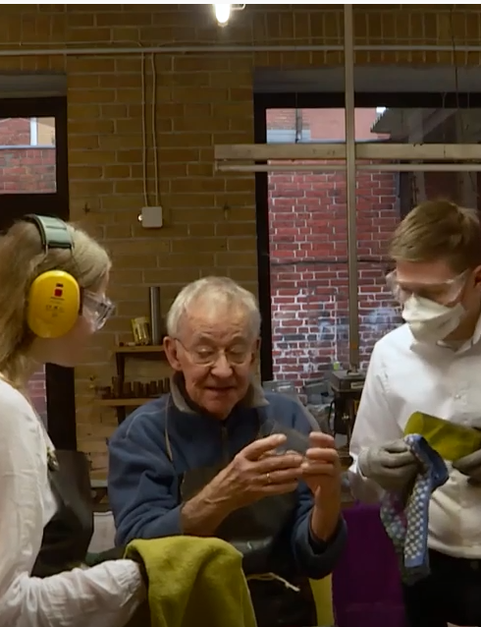
Per cominciare: attività!!!
«Il bicchiere della fortuna»
Guardate il video «Il bicchiere della fortuna» https://www.youtube.com/watch?v=lPpUZ01pMt0
Prendete appunti.
Infine discutete brevemente a gruppi di due:
Di cosa parla il video?
Cosa significa Upcycling?
Cosa vi ha colpito di più?

Slide 6
Indice – Moduli 1 - 4
Modulo 1: Sviluppare le idee
Modulo 2: Testare le idee e svilupparle ulteriormente
M 1.1
Video myidea
M 2.1
Lean Startup (gestione snella)
M 1.2
Sviluppare le idee
M 2.2
Lean Startup (gestione snella) e le vostre idee
M 1.3
Valutazione e scelta delle idee
M 2.3
Lean Startup (gestione snella) con l’esempio di MyBambooBike
M 1.4
Costituzione del gruppo e sviluppo del logo
M 1.5
Caso di studio: «Meublogramm»
Modulo 3: Sviluppare il modello di business
Modulo 4: Marketing per imprenditrici e imprenditori
M 3.1
Modello di business
M 4.1
Marketing per MyBambooBike
M 3.2
Modello di business di MyBambooBike
M 4.2
Le 4P del Marketing
M 3.3
Il vostro modello di business
M 4.3
Social Media
M 3.4
Business plan & Pitch Deck
M 4.4
Il vostro concetto marketing
M 3.5
Carattere distintivo
M 4.5
Caso di studio: «Coffee Circle»
M 3.6
Il carattere distintivo di MyBambooBike
M 3.7
Il carattere distintivo della vostra impresa
M 3.8
Caso di studio: «Il sogno del proprio Caffè»
Conoscenze e strumenti
Casi di studio relativi a imprenditrici e imprenditori
Sviluppo della vostra idea imprenditoriale
Esempio MyBambooBike

Slide 7
Indice – Moduli 5 e 6
Modulo 5: Finanze per imprenditrici e imprenditori
Modul 6: Presentare le idee imprenditoriali
M 5.1
Fonti di finanziamento
M 6.1
Pitch di idee imprenditoriali
Excursus
Crowdfunding
M 6.2
Preparazione delle presentazioni
M 5.2
Bootstrapping
M 6.3
Presentazione delle vostre idee
M 5.3
Fondare con componenti
M 5.4
Caso di studio: «RatioDrink»
M 5.5
Margine di contribuzione & Break Even Point
Excursus
Forme giuridiche in Svizzera
Conoscenze e strumenti
Casi di studio relativi a imprenditrici e imprenditori
Sviluppo della propria idea imprenditoriale
Esempio MyBambooBike

Slide 8



I componenti del programma
Acquisizione di conoscenze e strumenti per la fondazione della propria impresa;
Saperi e teorie presentati durante le fasi di sviluppo dell’idea imprenditoriale.
Conoscenze e strumenti
Sviluppo della propria idea imprenditoriale
Sviluppo della propria idea imprenditoriale;
Applicazione diretta degli strumenti appresi.
Casi di studio relativi a imprenditrici e imprenditori
Casi di studio per la conoscenza dei temi chiave relativi all’imprenditorialità.

Slide 9





Nel programma di apprendimento myidea, il pensiero critico viene promosso in tanti modi
Attenzione!
L'icona mostra dove il pensiero critico svolge un ruolo particolarmente importante.
Mini-Businessplan
In ogni capitolo sono presenti domande che stimolano la riflessione e aiutano a mettere in discussione la propria idea e il proprio lavoro.
Attività di apprendimento
Qui si viene profondamente stimolati a pensare in modo critico, soprattutto negli ambiti in cui a volte non si riesce a farlo.
Challenge Myidea
Partecipate al concorso sul pensiero critico nelle categorie: "Fight Fake News" "Critical Thinking in Entrepreneurship":
«Fight Fake News» «Critical Thinking in Entrepreneurship»
Per poter valorizzare ulteriormente il pensiero critico nel programma di apprendimento myidea, il team del progetto UDH è stato finanziato dalla SRG SSR con il progetto "Critical Thinking and Recognising Fake News".

Slide 10
Che cos'è esattamente il pensiero critico?
«Il pensiero critico consiste, in breve, in un pensiero autodiretto, autodisciplinato, autocontrollato e autocorrettivo. Richiede l'affermazione e la padronanza di rigorosi criteri di qualità. Porta a una comunicazione efficace e alla capacità di risolvere i problemi e a un impegno permanente per superare l'egoismo innato rispettivamente l'egoismo di gruppo.»
Fonte: Paul, R. & Elder, L. (2003). Kritisches Denken. Begriffe und Instrumente. Ein Leitfaden in Taschenformat. Stiftung für kritisches Denke. Online unter: https://www.criticalthinking.org/files/german_concepts_tools.pdf. Abgerufen am 30.07.2023.

Slide 11
Perché il pensiero critico è importante? Il pensiero critico è una competenza del futuro
Il Quadro di Riferimento Europeo delinea otto competenze chiave ...
competenza alfabetica funzionale,
competenza multilinguistica,
competenza matematica e competenza in scienze, tecnologie e ingegneria,
competenza digitale,
competenza personale, sociale e capacità di imparare a imparare,
competenza in materia di cittadinanza,
competenza imprenditoriale,
competenza in materia di consapevolezza ed espressione culturali.
Il pensiero critico svolge un ruolo importante per tutte queste competenze:
«Abilità come il pensiero critico, la capacità di risolvere problemi, il lavoro di squadra, la capacità di comunicazione e di negoziazione, le capacità analitiche, la creatività e la competenza interculturale sono parte integrante di tutte le competenze chiave".»
Fonte: https://eur-lex.europa.eu/legal-content/IT/TXT/PDF/?uri=CELEX:32018H0604(01)

Slide 12
Il pensiero critico svolge un ruolo importante in relazione al pensiero e all'azione imprenditoriale.
Il pensiero critico può aiutarvi ...
mettere in discussione le condizioni economiche.
vivere l'economia come qualcosa che può essere modellato e non come qualcosa " privo di alternative".
comprendere che le decisioni economiche sono inserite in contesti complessi e che quindi interagiscono sempre con l'ambiente.

Slide 13

Durante il vostro lavoro al programma sarete invitati ad annotare i vostri progressi e risultati in un cosiddetto «Mini-business plan/diario d’apprendimento». Vedi documento word ricevuto.

Slide 14
Componenti del vostro mini-business plan e diario di apprendimento
Contenuti
Profilo della vostra idea imprenditoriale
Visione
Nome, Logo e Tagline
MVP Minimum Viable Product
Modello di business
Carattere distintivo
Concetto di marketing
Margine di contribuzione e calcolo del Break-Even-Point
Team fondatore
Come continuare?
Ogni capitolo contiene…
Indicazioni sul contenuto del rispettivo argomento
Worked example MyBambooBike
Uno spazio per i vostri progressi e risultati
Domande che stimolano la riflessione

Slide 15
Panoramica del programma: combinazione fra sviluppo delle conoscenze ed elaborazione continua della propria idea imprenditoriale
Modulo 1
Sviluppare le idee
Modulo 2
Testare le idee e svilupparle ulteriormente
Modulo 3
Sviluppare il modello di business
Modulo 4
Marketing per imprenditrici/tori
Modulo 5
Finanze per imprenditrici/tori
Modulo 6
Presentare le idee imprenditoriali
Video myidea
Lean Startup gestione snella
Modello aziendale
4P* del Marketing
Fonti di finanziamento
Cosa rende efficace il lancio di un‘impresa?
I
Sviluppo, valutazione e scelta di idee
Marketing imprenditoriale
Business plan & Pitch Deck
MC & Break-Even Point
MVP
Presentare
Elaborazione continua della propria idea imprenditoriale: ricerca e selezione di un‘idea, costituzione di un team,
elaborazione di una versione demo/di un «Minimum Viable Products*», sviluppo di un modello di business, raccolta di feedback dal mercato, ecc.
Caso di studio Conflitti nel team
Carattere distintivo
Caso di studio
Marketing
Caso di studio
Costi fissi
Conclusione dell‘evento Presentazione delle idee imprenditoriali e Feedback
Mini-Businessplan
Caso di studio
Carattere distintivo
Social Media per imprenditori
Excursus: forme giuridiche

Slide 16
Modulo 1
Sviluppare le idee
Modulo 1: Sviluppare le idee| Modulo 2: Testare le idee e svilupparle ulteriormente|
Modulo 3: Sviluppare il modello di business| Modulo 4: Marketing per imprenditrici e imprenditori| Modulo 5: Finanze per imprenditrici e imprenditori| Modulo 6: Presentare le idee imprenditoriali

Slide 17
Unità d'apprendimento M 1.1
Conoscenze e strumenti
Il video myidea

Slide 18
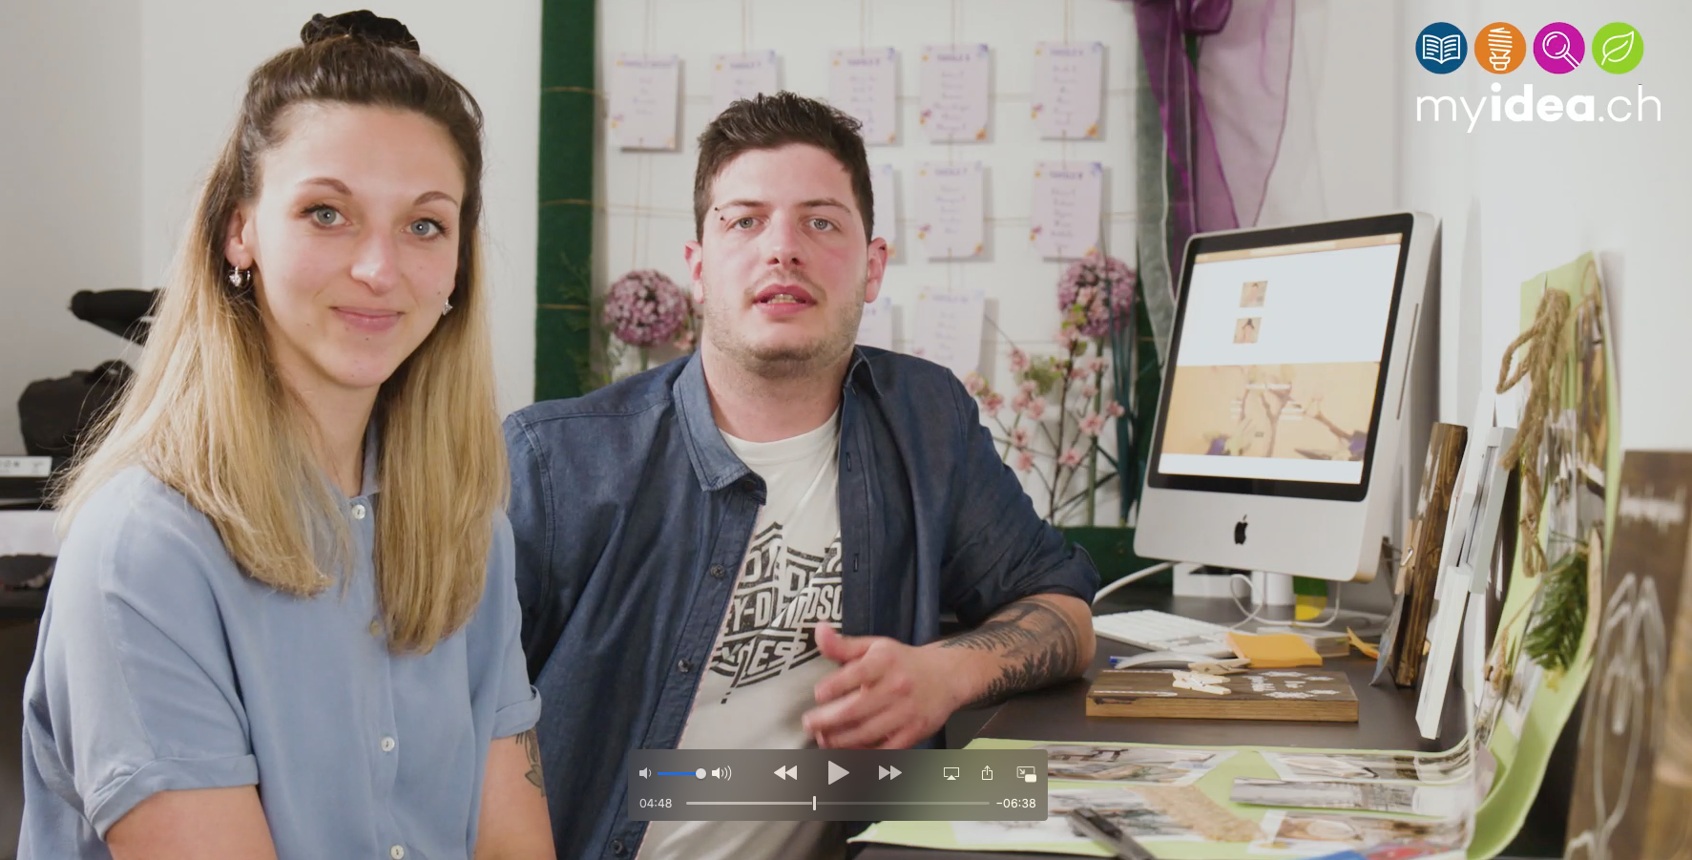
Video myidea
https://vimeo.com/852583074

Slide 19

Analisi del video myidea
→ compito
Soffermatevi sui seguenti aspetti:
Parte 1
L’idea: descrivete l’idea imprenditoriale.
Il prodotto: spiegate cosa rende il prodotto speciale (carattere distintivo).
Sviluppo del prodotto: spiegate come è stato sviluppato il prodotto.
Determinazione del prezzo: spiegate in che modo è determinano il prezzo.
Parte 2
Resistenze: elencate maggiori difficoltà incontrate.
Ricerche di mercato: descrivete come il prodotto è testato sul mercato; riferite i risultati della ricerca di mercato.
Marketing: menzionate le attività di mercato con le quali si richiama l’attenzione degli acquirenti.
Attività: elencate in ordine cronologico tutte le attività svolte nel tempo.
Riflettete: quali sono, dunque, gli aspetti di cui bisogna tenere conto per avviare un’azienda? Elencate le attività che secondo voi sono necessarie.

Slide 20
Unità d'apprendimento M 1.2
Sviluppo della propria idea imprenditoriale
Sviluppare le idee

Slide 21
Cercare idee imprenditoriali
Come si trovano le idee?
Sono molto utili i tre seguenti approcci:
  Approccio 1: «Trending»
  Approccio 2: «Soluzione di problemi»
  Approccio 3: «Punti di forza»

Slide 22
Approccio 1: Trending = identificare le tendenze (i trend)
Quali sono le tendenze a lungo termine nei seguenti campi?
Sport (esempio di trend: video YouTube con allenamenti da svolgere a casa)
Internet
Sviluppo di App
Artigianato
Musica
Quando si fa shopping
Quando si cerca un partner
Quali altre aree tematiche vi interessano?

Slide 23
Approccio 1: Trending. Ricerca e raccolta di idee imprenditoriali, che possono trarre vantaggio da questo trend
Quali idee imprenditoriali beneficiano del trend identificato?
Esempio:
Trend: video YouTube con programmi sportivi da svolgere a casa
Idee: pagina web con programma sportivo personalizzato (ad es. Inserendo la durata e l‘obiettivo dell‘allenamento) come modello Freemium
Importante: non devono essere delle idee imprenditoriali già ben definite e sviluppate. Approcci di idee sono sufficienti!

Slide 24
Approccio 2: Soluzione di problemi
Il desiderio di eliminare i problemi ha già portato a molte idee imprenditoriali
Pensare a problemi concreti
Primo passo: pensate qualcosa che vi «irrita», che non funziona, che manca, … (Per es.: quando usate uno Smartphone o fate acquisti)
Secondo passo: quale idea imprenditoriale potrebbe risolvere questi problemi?
Importante: non devono essere delle idee imprenditoriali già ben definite e sviluppate. Approcci di idee sono sufficienti!

Slide 25



Approccio 3: Utilizzare i propri punti di forza
Pensate a 5 punti di forza, cose nelle quali siete molto bravi.
Presentate alla classe i vostri cinque punti di forza.
Pensate a un‘idea imprenditoriale per la quale uno (o più) dei vostri punti di forza possono avere un ruolo importante.
Esempio: Heiko ama i costumi e i travestimenti. È un grande fan del Cosplay, tanto che ha già disegnato alcuni costumi e li ha indossati ad eventi Cosplay. In quelle occasioni ha ricevuto diversi complimenti per i suoi abiti.
Idea: Heiko sta progettando un «Customized Cosplay Outfittery», ossia un negozio nel quale i fan Cosplay possono comperare costumi su misura creati in base ai loro desideri.
* Il termine «Cosplay» è formato dalla fusione delle parole inglesi «Costume» e «Play». I fan dei manga, di film o di storie di mondi fantastici si incontrano a grandi eventi nei quali si travestono come il proprio personaggio preferito. Inoltre in queste occasioni si recitano scene e si organizzano dei laboratori con le star.

Slide 26
Quali idee vorreste aggiungere a quelle proposte?

Slide 27
Esempi di idee delle persone in formazione
PNö³ – con la strada nel cuore!
Idea: astucci fabbricati con vecchie ruote di bici
Trend: da vecchio a nuovo
«Innovativo e pratico – il nuovo PNö. L’astuccio copertone è realizzato in öö modo ecologico con vecchi copertoni di bicicletta che non possono più essere utilizzati. I nostri astucci non sono normali, ma sono unici, fatti a mano e hanno tanta strada alle spalle».
Il prodotto è stato sviluppato qualche anno fa da cinque studenti nell’ambito del programma «Young Enterprise Switzerland» (YES). Svilupparlo ha richiesto circa un anno di tempo.
Fonte: https://prisma-hsg.ch/2012/12/14/pnooo-ganz-schon-abgefahren/
Immagine: https://prisma-hsg.ch/2012/12/14/pnooo-ganz-schon-abgefahren/

Slide 28
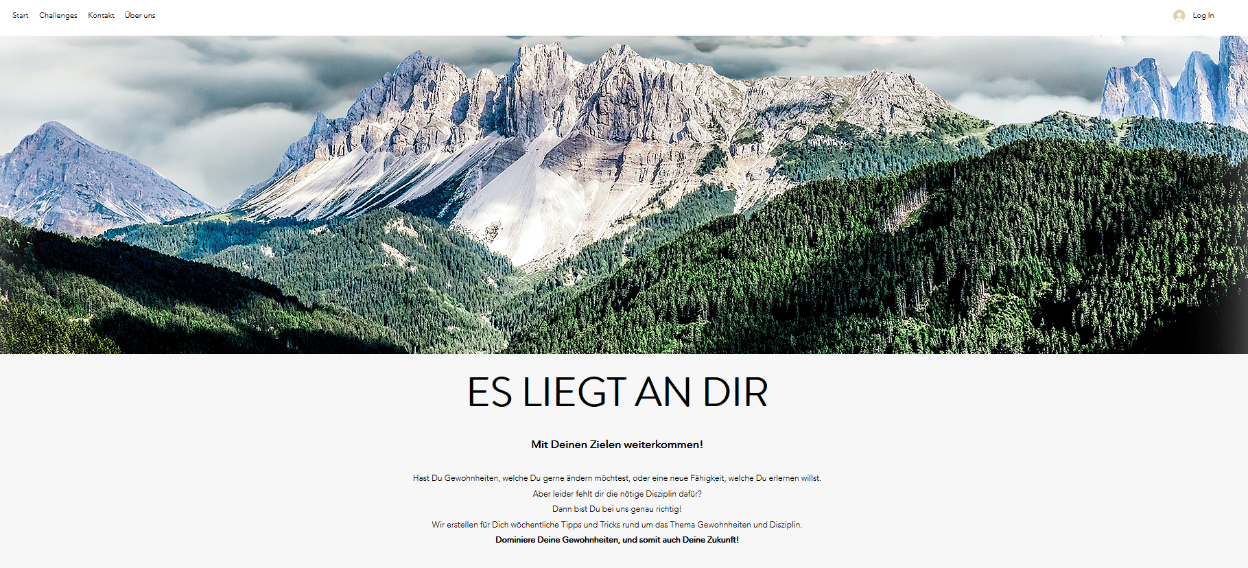
Esempi di altre idee di persone in formazione:
J∆BITS – cambiare le abitudini passo dopo passo
Il problema
L‘idea
Molte persone sono stressate, ciò che può portare all‘insinuarsi di cattive abitudini.
I buoni propositi – ad esempio praticare jogging la sera– spesso non vengono messi in atto.
Un sito web interattivo che aiuta passo dopo passo con sfide facili e motivanti ad abbandonare le cattive abitudini (poco sport, vita disordinata, troppo tempo al cellulare, ecc.),,
L’idea è stata sviluppata da Ivana Ivancevic e
Levin Meier, disegnatrici con indirizzo architettura, terzo anno di formazione. Entrambe hanno completato il programma myidea presso il centro per la formazione professionale BBZ di Olten nell’autunno 2020. Di seguito il link al Pitch-Video: (Link segue)
https://jabitsjusthabits.wixsite.com/website

Slide 29

Attività!!!
Raccogliere le idee
Per la prossima volta fate un elenco con almeno dieci nuove idee imprenditoriali. Vanno bene anche idee non ancora elaborate.
Suggerimenti per trovare nuove idee
Guardati intorno per scoprire:
Tendenze e mode
Problemi; consultati anche con le persone che ti circondano, ma anche con persone che ancora non conosci.
Idee imprenditoriali già realizzate e che trovi interessanti ma che potresti realizzare in modo diverso.
Scrivete le vostre idee su un’agenda, sul vostro smartphone o sul vostro computer portatile.

Slide 30
Unità d'apprendimento M 1.3
Sviluppo della propria idea imprenditoriale
Valutazione e scelta di idee

Slide 31
Valutazione delle idee
Cosa fa di un’idea imprenditoriale una «buona idea imprenditoriale»?
Quali sono i criteri utili per valutare un’idea imprenditoriale?
Discutine con la vicina o il vicino di banco.

Slide 32
Valutazione delle idee imprenditoriali:
Possibili criteri
L’idea
  Carattere distintivo: valutate se con questa idea è possibile sviluppare un prodotto o servizio che si distingua veramente dagli altri.
  Fattibilità: valutate se con questa idea è possibile creare una vera e propria impresa oppure sono necessari investimenti troppo grandi.
Finanze
  Accessibilità economica: valutate la possibilità di finanziare un prototipo e di accedere al mercato.
  Profitti attesi: valutate se con il prodotto o servizio ci si può aspettare di ottenere dei buoni profitti e se sul mercato ci sono buoni margini di successo o se invece vige un’inesorabile guerra dei prezzi.

Slide 33
Valutazione delle idee imprenditoriali:
Possibili criteri (seguito)
Mercato
    Attività di mercato: valutate se si tratta di un mercato in crescita e se è facile attrarre e raggiungere i possibili clienti (gruppo target).
    Barriere all’ingresso sul mercato: valutate se ci sono grossi ostacoli per accedere al mercato, ad es. elevati requisiti o restrizioni legali come nel mercato farmaceutico.
Efficacia: valutate se il prodotto ha un effetto positivo sui vostri clienti e sulla società.
Ecologia: valutate la sostenibilità – ecologica, sociale, etica – del prodotto.
Identità: valutate se l’idea imprenditoriale vi convince, corrisponde ai vostri interessi, ai vostri valori, alla vostra personalità.
Gioia e soddisfazione: riflettete se la prospettiva di lavorare per parecchio tempo con energia e slancio a questa idea vi rende felici.

Slide 34
Scelta delle idee
Assegnate 5 punti a ciascuna delle idee che ritenete migliore.
Potete distribuire i punti in modo uniforme oppure assegnare più punti alla stessa idea.
Le idee con il maggior numero di punti saranno scelte e, in seguito, elaborate.

Slide 35

Attività!!!
Cosa rende la nostra idea imprenditoriale una «buona» e «sostenibile»?
Brainstorming: Ciascun gruppo si prepara a spiegare per quale motivo la propria idea è «buona» e «sostenibile».
Dibattito; scontro di idee: due gruppi si affrontano. Ogni gruppo riceve la parola per due minuti durante i quali deve spiegare per quale motivo la propria idea è «buona» e «sostenibile».
Successivamente è possibile fare una discussione su cosa renda “buona” e “sostenibile” un’idea.

Slide 36
Unità d'apprendimento M 1.4
Sviluppo della propria idea imprenditoriale
Costituzione del gruppo e sviluppo del logo

Slide 37
Ricerca di gruppo:
Quale idea desiderate sviluppare?
Per quale idea potresti entusiasmarti?
Formate gruppi di due persone, se necessario di tre persone.
Nelle prossime unità d‘apprendimento svilupperete un concetto imprenditoriale a partire dalla vostra idea.

Slide 38




Sviluppare il logo
Con la vostra squadra pensate a loghi che conoscete. Ecco alcuni esempi:
Quali sono i criteri che rendono un logo bello, valido ed efficace?

Slide 39
Sviluppare il logo
Cosa rende un logo attrattivo ed efficace?
Semplicità: dovrebbe avere forme chiare ed essere facile da ricordare perché alla fine la sua utilità dipende proprio da questo.
Adeguatezza: deve essere adeguato al pubblico di destinazione, alla gamma di prodotti e alla filosofia aziendale.
Versatilità: deve funzionare in diverse dimensioni e su diversi supporti multimediali.
Unicità: il logo deve essere unico e chiaramente distinguibile da altri loghi già in uso.

Slide 40
Sviluppare una «vision»
La vision – visione – deve riflettere l'idea di base della vostra azienda.
La visione orienta voi e i vostri collaboratori, indicando «dove volete andare».
Esempi: Microsoft: «Un computer su ogni scrivania e in ogni casa.»
Wikipedia: «Immaginatevi un mondo nel quale ogni persona abbia libero accesso all’insieme della conoscenza.»

Slide 41
Sviluppare una tagline
Pensate a una tagline per la vostra impresa
Cos’è una tagline? Una tagline è una frase breve che presenta la vostra impresa in modo che resti impressa nella memoria del gruppo target (to tag = marcare).
Suggerimenti e consigli:
Cosa vi rende speciali? La tagline dovrebbe esprimere ciò che la vostra impresa o il vostro marchio offre al gruppo target. Cosa di speciale che vi distingue dagli altri?
Brevità e semplicità. La tagline dovrebbe essere breve: da tre a sette parole al massimo.
Una tagline non è uno slogan. Una tagline rappresenta un’impresa o un marchio nel suo complesso, mentre uno slogan di solito viene impiegato per promuovere un determinato prodotto o in una campagna.
Esempi:
Nike: «Just do it»
Migros: «Vivere bene è semplice»
Rivella: «Ovunque la tua sete è di casa.»

Slide 42

Compiti
Nei gruppi: pensate a un nome e un logo per il vostro gruppo
Annotate il risultato nel Mini-Business plan/diario d'apprendimento.

Slide 43
Unità d'apprendimento M 1.5
Caso di studio rispetto a imprenditori
Caso di studio «Meublogramm»
Tema: conflitto nel team

